Slide 1
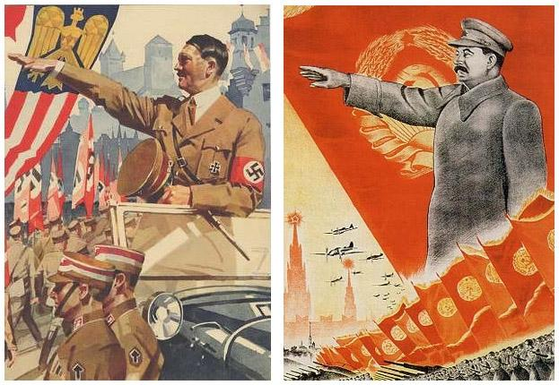
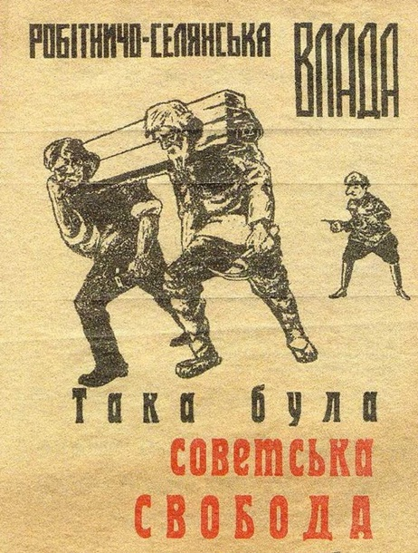
Тема 11.
Формування та розвиток радянської держави та права

Slide 2
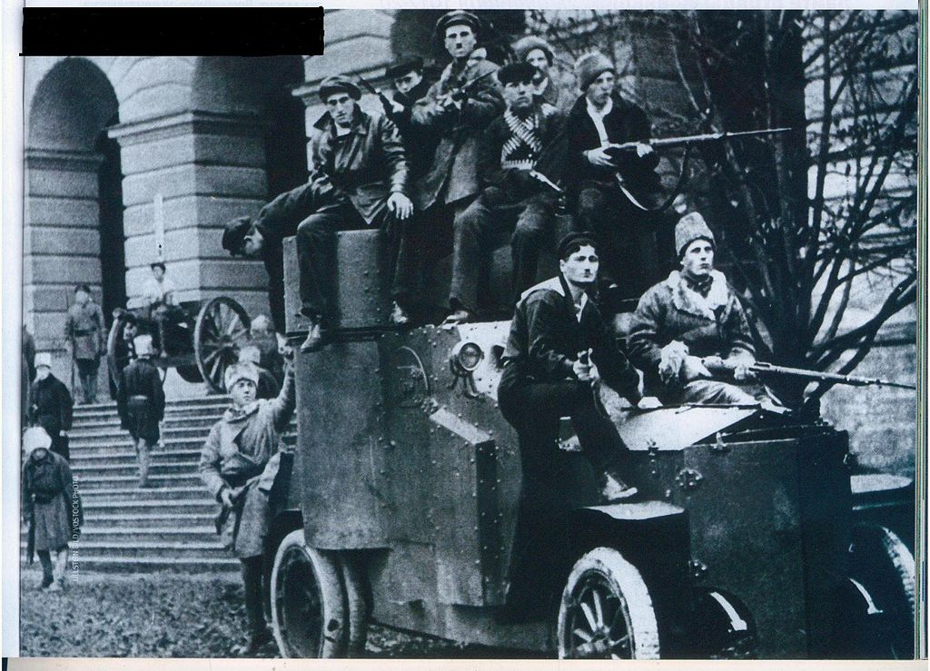
план
1. Падіння Російської імперії та утворення радянської держави
2.Утворення СРСР. Конституція СРСР 1924 р.
3. Кодифікація радянського законодавства у 20-ті роки.
4. Конституції СРСР 1936 р. та 1977 р.: порівняльна характеристика основних положень.
5. Розпад Союзу РСР та його наслідки.

Slide 4
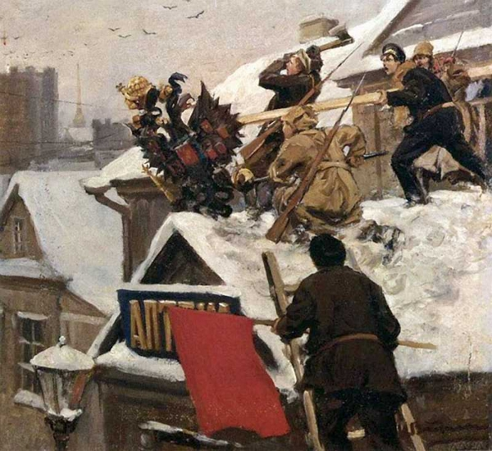
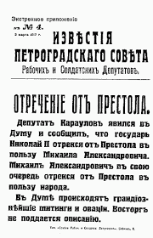
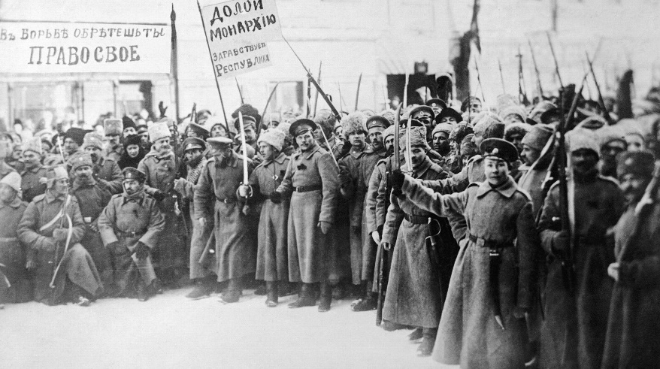
ЛЮТНЕЕВА РЕВОЛЮЦІЯ В РОСІЇ — РЕВОЛЮЦІЙНІ ПОДІЇ ЛЮТОГО-БЕРЕЗНЯ 1917 РОКУ, ЩО ЗАВЕРШИЛИСЬ ПАДІННЯМ МОНАРХІЇ У РОСІЙСЬКІЙ ІМПЕРІЇ

Slide 5
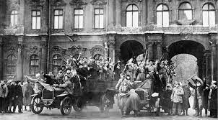
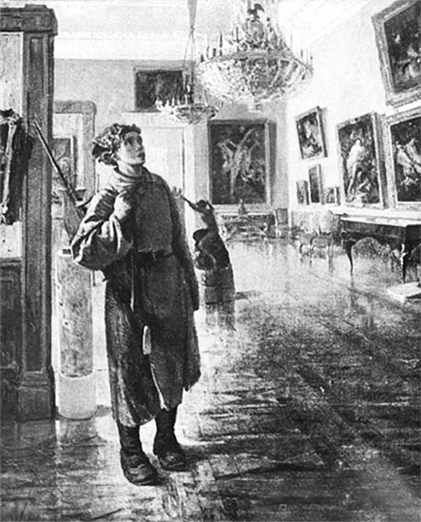
ЖОВТНЕВИЙ ПЕРЕВОРОТ (ТАКОЖ НАЗИВАЄТЬСЯ ЖОВТНЕВА РЕВОЛЮЦІЯ, У ОФІЦІЙНІЙ ІСТОРІОГРАФІЇ СРСР «ВЕЛИКА ЖОВТНЕВА СОЦІАЛІСТИЧНА РЕВОЛЮЦІЯ») – ДЕРЖАВНИЙ ПЕРЕВОРОТ, ЗАКОЛОТ У РОСІЙСЬКІЙ РЕСПУБЛІЦІ, ЩО ВІДБУВСЯ
25 жовтня (7 листопада) 1917 року
У ХОДІ ПЕРЕВОРОТУ ТИМЧАСОВИЙ УРЯД, ЩО ПЕРЕБУВАВ У СТОЛИЦІ ДЕРЖАВИ ПЕТРОГРАДІ, ЗААРЕШТУВАЛИ, У РЕЗУЛЬТАТІ ЧОГО ЦЕНТРАЛЬНУ ВЛАДУ ПЕРЕБРАВ НА СЕБЕ ДРУГИЙ ВСЕРОСІЙСЬКИЙ З'ЇЗД РАД ТА ГРУПА БІЛЬШОВИКІВ НА ЧОЛІ З ЛЕНІНИМ.

Slide 6
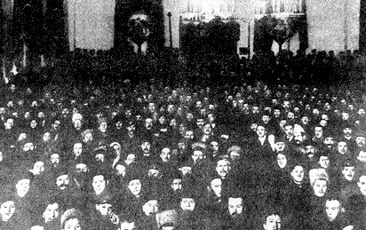
ДРУГИЙ
ВСЕРОСІЙСЬКИЙ З’ЇЗД РАД
відкрився
25 жовтня
1917 року і складався з представників 400 місцевих рад
Рішення з’їзду:
Відозва "Робітникам, солдатам і селянам!“
Декрет про мир
Декрет про землю

Slide 7
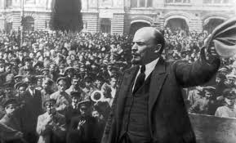
ВІДОЗВА "РОБІТНИКАМ, СОЛДАТАМ І СЕЛЯНАМ!"
1. Проголосила про перехід державної влади до Рад робітничих, солдатських та селянських депутатів
2. Закріпила програму першочергових заходів

Slide 8
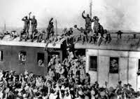
ДЕКРЕТ ПРО МИР
визначив принципи зовнішньої політики:
справедливий та демократичний мир без анексій та контрибуцій
мирне співіснування країн
пролетарський інтернаціоналізм
засудження таємної дипломатії

Slide 9
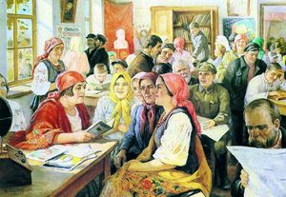
Декрет про землю
проголосив:
націоналізацію усієї землі (перехід у державну власність)
безкоштовне надання землі у користування селянам

Slide 10
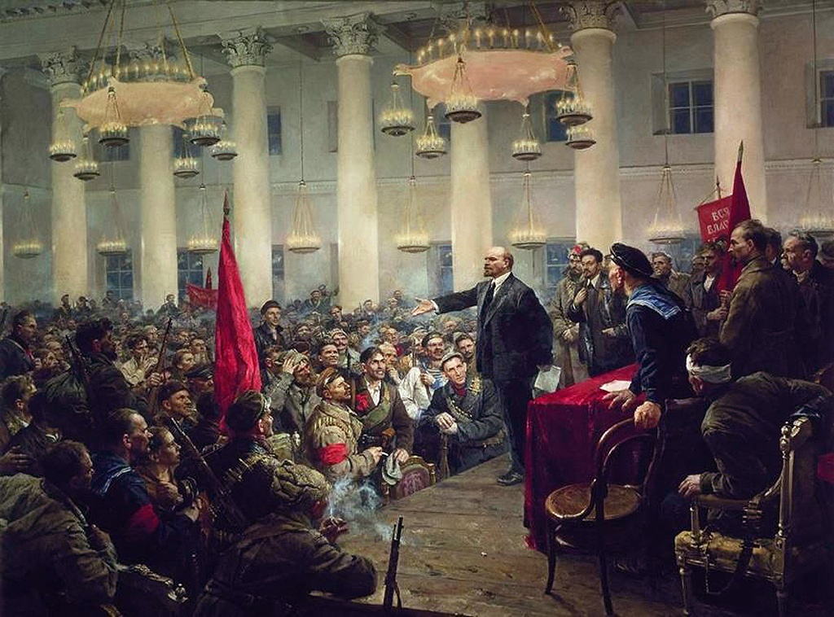
Другий Всеросійський з'їзд Рад утворив для управління країною уряд - Раду Народних Комісарів та обрав новий склад Всеросійського Центрального Виконавчого Комітету (ВЦВК)

Slide 11
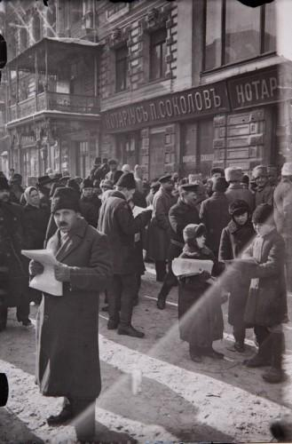
28 жовтня 1917 р. уряд ухвалив рішення закрити органи преси, які не згодні з рішеннями радянської влади
Припинялася діяльність усіх політичних партій, які виступали проти радянської влади

Slide 12
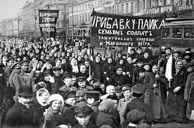
Третій всеросійський з’їзд рад у січні 1918 р. затвердив декларацію прав трудящого та експлуатованого народу, яка проголосила основні принципи радянської держави: націоналізація, ліквідація експлуатації, влада рад, федеративний устрій тощо.
Декларація увійшла до конституції 1918 р. як вступний
розділ

Slide 13
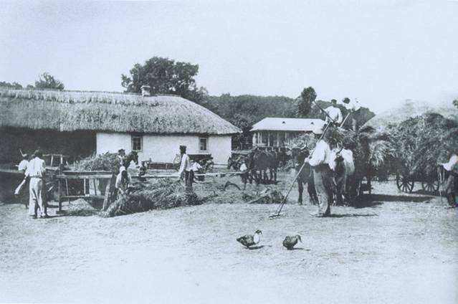
Земельне право
Згідно Декрету про землю розпоряджатися землею могла лише держава, а користуватися - громадські організації і приватні особи.
Надра, руда, нафта, вугілля, ліси, води загальнодержавного значення переходили у виключне користування держави, а дрібні річки, озера, ліси – у користування общин.
Закон про соціалізацію землі 1918 р. передбачав розвиток колективних землеробських господарств.

Slide 14
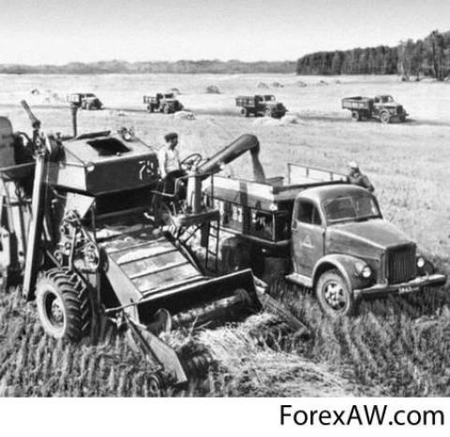
Цивільне право закріпило такі положення: 1. Націоналізація заводів, фабрик, шахт, рудників, транспорту, банків, засобів зв’язку, великих сільгосппідприємств
2. Обмеження приватного товарообігу
3. Встановлення твердих цін на хліб та інші важливі продукти
4. Запровадження обміну предметів споживання на хліб та інші продовольчі товари
5. Заборона спадкування капіталістичної власності

Slide 15
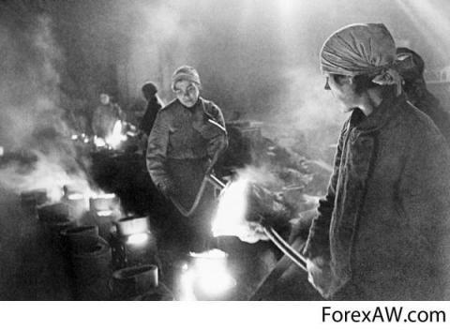
обов'язкове залучення до праці всіх працездатних
Трудове право
Кодекс законів про працю 1918 р. передбачав:
участь профспілок у регулюванні питань наймання, звільнення і зарплати
8-годинний робочий день
заборону понаднормових робіт (за загальним правилом)
запровадження місячної відпустки
відпустки для жінок у зв’язку з пологами

Slide 16
Сімейне право
Декрет про цивільний шлюб, про дітей та про акти громадянського стану 1917 р. скасував церковний шлюб та запровадив:
цивільний шлюб за добровільною згодою
рівність подружжя та прав позашлюбних дітей зі шлюбними
встановлення батьківства

Slide 17
Декрет про розлучення 1917 р. передбачив розлучення за спільною згодою і за заявою до органів РАГС. Подружжя з дітьми розлучалися через суд. Для дітей передбачалися аліменти.
22 жовтня 1918 р. був опублікований
Кодекс про акти громадянського стану, шлюбне, сімейне та опікунське право РСФРР

Slide 18
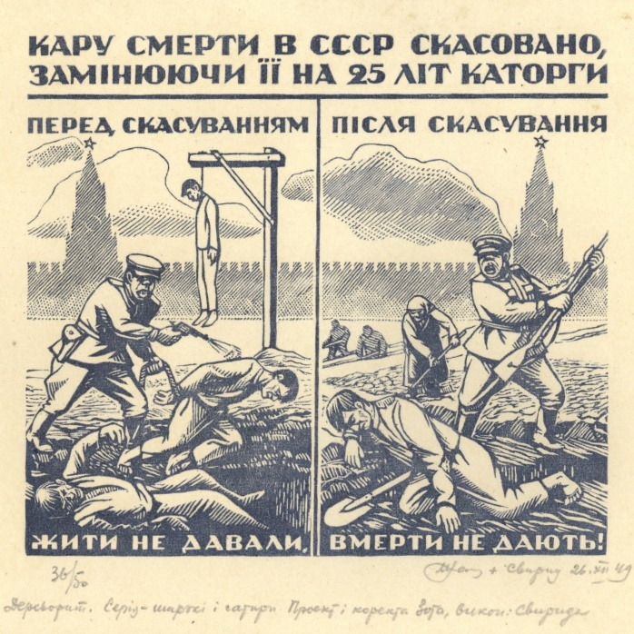
Кримінальне право
Злочином вважалася дія або бездіяльність, небезпечні для інтересів робітничого класу, спрямована на ослаблення могутності радянської влади
система злочинів включала:
контрреволюційні злочини
особливо небезпечні злочини (погроми, розкрадання, бандитизм, спекуляція, хуліганство, мародерство)
посадові та військові злочини

Slide 19
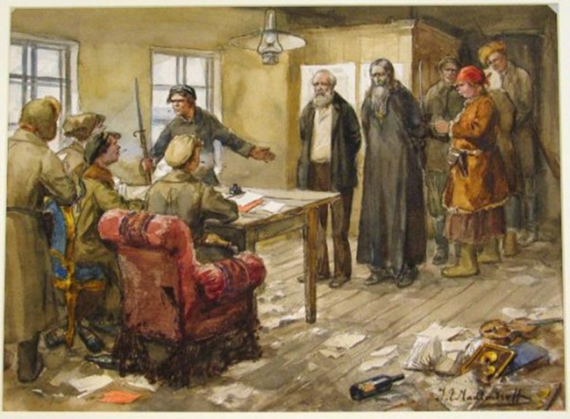
Керівні засади кримінального права 1919 р.
головним завданням кримінального права вважалося придушення опору класів експлуататорів (за допомогою репресій) та охорона інтересів трудящих
при визначенні покарання передусім враховувалася соціальне положення обвинувачуваного

Slide 20
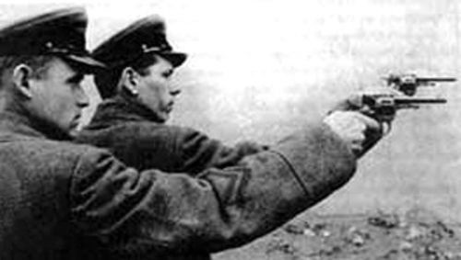
ПЕРЕДБАЧАЛИСЯ ТАКІ ПОКАРАННЯ:
позбавлення політичних прав
оголошення ворогом революції або народу
примусові роботи
позбавлення волі
оголошення поза законом
розстріл та ін.
Характерною рисою цього періоду була невизначеність покарання.

Slide 21
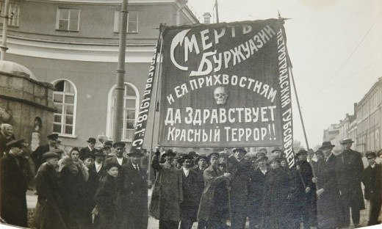
5 вересня 1918 р. уряд РСФРР приймає декрет «ПРО ЧЕРВОНИЙ ТЕРОР»
Всеросійській Надзвичайній Комісії надавалося право у разі збройних контрреволюційних виступів розстрілювати на місці

Slide 22
УТВОРЕННЯ СРСР
У жовтні 1922 р. пленум ЦК Російської Комуністичної Партії (більшовиків) прийняв рішення про необхідність об’єднання республік.
У грудні 1922 р. під тиском більшовицької партії з’їзди рад Закавказзя, України, Білорусії прийняли постанови про необхідність створення СРСР.
Х Всеросійський з’їзд рад також підтримав це рішення.

Slide 23
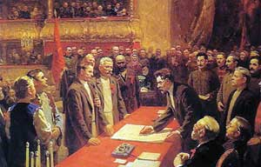
30 грудня 1922 р. відбувся
Перший з’їзд рад СРСР.
Він складався з представників РСФРР (більшість), України, Білорусії, Закавказзя.

Slide 24
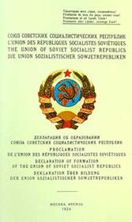
З’їзд схвалив декларацію та договір
про створення СРСР
Декларація проголошувала утворення СРСР та визначала:
Основні принципи об’єднання (рівноправність республік і право їх виходу з СРСР), але реалізувати це права не було можливим, так як був відсутній механізм виходу.
Вищі органи влади та управління СРСР
Взаємовідносини органів СРСР та республік
Громадянство
Бюджетні відносини

Slide 25
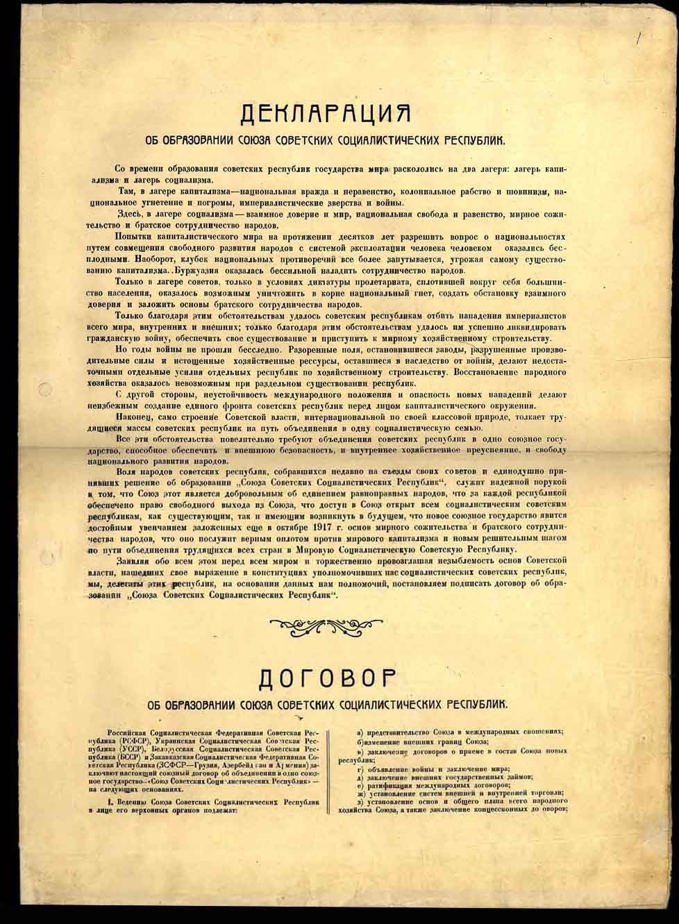
Договір про утворення СРСР визначив склад Союзу (Російська, Українська, Білоруська, Закавказька республіки), компетенцію і порядок формування союзних органів, гарантував незалежність республік як суб'єктів союзної держави
Декларація і Договір стали проектом
Конституції СРСР

Slide 26
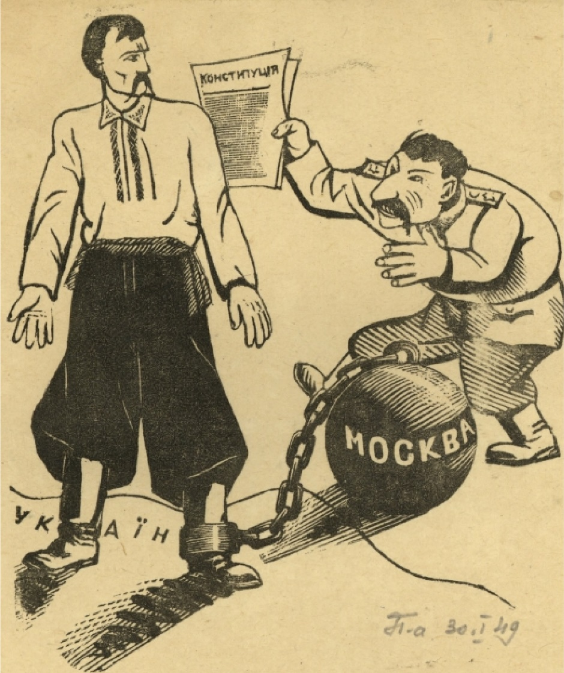
КОНСТИТУЦІЯ СРСР 1924 року
31 січня 1924 р. Другий з'їзд Рад СРСР затвердив Конституцію СРСР та юридично оформив утворення СРСР
СРСР визнавалася федеративною
союзною державою

Slide 27
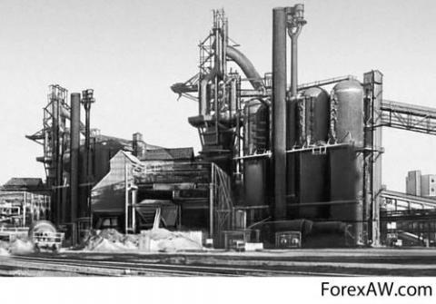
До відання верховних органів влади СРСР належали широке коло питань, зокрема:
зовнішні відносини
зміна зовнішніх кордонів Союзу, а також врегулювання питань про зміну кордонів між союзними республіками;
укладення договорів про прийом до складу Союзу нових республік;
керівництво збройними силами
встановлення загального плану всього народного господарства Союзу, визначення галузей промисловості і окремих промислових підприємств, що мають загальносоюзне значення,
керівництво транспортною і поштово-телеграфним справою;
затвердження єдиного Державного бюджету Союзу Радянських Соціалістичних Республік, до складу якого входять бюджети союзних республік
затвердження основ судоустрою та судочинства, цивільного та кримінального законодавства, основ законів про працю, народну освіту, охорону здоров’я
вирішення спірних питань, що виникають між союзними республіками

Slide 28
Суверенні права союзних республік:
вільний вихід з СРСР
незмінність території
власне громадянство
своє законодавство, у тому числі основні закони союзних республік, відповідні до Конституції СРСР і загальносоюзного законодавства
Повноваження органів державної влади Союзу РСР обмежували суверенітет радянських республік

Slide 29
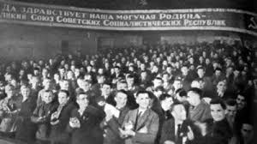
Всесоюзний з’їзд рад – вищий орган влади,
обирався губернськими
з’їздами рад
Центральний виконавчий комітет СРСР - верховний орган влади в період між з’їздами рад, скликався 3 рази на рік і мав дві палати:
Союзна рада обиралася з’їздом з представників республік пропорційно чисельності населення
Рада національностей: по 5 представників кожної союзної + по 1 від автономної області

Slide 30
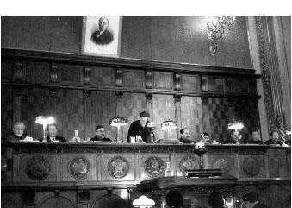
до вищих державних органів також входили
президія ЦВК - вищий законодавчий та виконавчий орган між сесіями ЦВК
рада народних комісарів - уряд, виконавчий та розпорядчий орган, який мав також законодавчі функції, утворювався ЦВК
народні комісаріати - органи галузевого управління (загальносоюзні, об'єднані та республіканські)

Slide 31
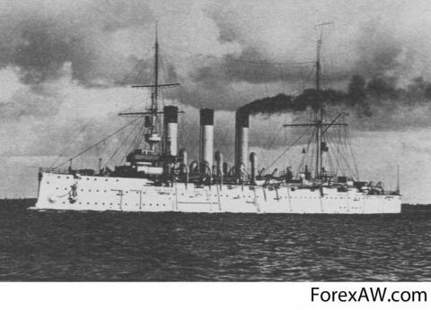
народні комісаріати
загальносоюзні (тільки в союзі): іноземних, військових і морських справ, зовнішньої торгівлі, шляхів сполучення, пошти і телеграфу
об’єднані (в союзі та республіках): Вища рада народного господарства, продовольства, праці, фінансів, робітничо-селянської інспекції
республіканські: освіти, юстиції та ін.
Конституція закріпила принципи верховенства загальносоюзних органів та загальносоюзного законодавства.

Slide 32
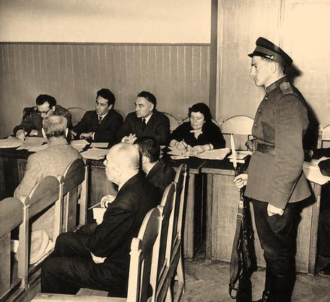
КОДИФІКАЦІЯ РАДЯНСЬКОГО ПРАВА (20-ті рр.)
У 1924 році Центральний Виконавчий Комітет СРСР затвердив:
Основи судоустрою
Основи судочинства
Основи кримінального законодавства СРСР та союзних республік
У 1928 році - Основи землекористування та землеустрою СРСР.
Всі ці законодавчі акти стали базою для кодифікаційної роботи в союзних республіках.

Slide 33
У 1922-1923 рр. в РСФРР прийнято 7 кодексів: кримінальний, цивільний, земельний, кримінально-процесуальний, про працю, цивільно-процесуальний, лісовий. На їх основі створювалися кодекси інших республік.
У 1926 р. було затверджено шлюбно-сімейний кодекс і нову редакцію кримінального.
ПРІОРИТЕТ ЗАГАЛЬНОСОЮЗНИХ ОСНОВ ЗАКОНОДАВСТВА НАД ЗАКОНОДАВСТВОМ СОЮЗНИХ РЕСПУБЛІК ПІДТВЕРДИВ ПРОЦЕС ЦЕНТРАЛІЗАЦІЇ ВЛАДИ, СТВОРЕННЯ АВТОРИТАРНОГО ДЕРЖАВНО-ПРАВОВОГО РЕЖИМУ

Slide 34
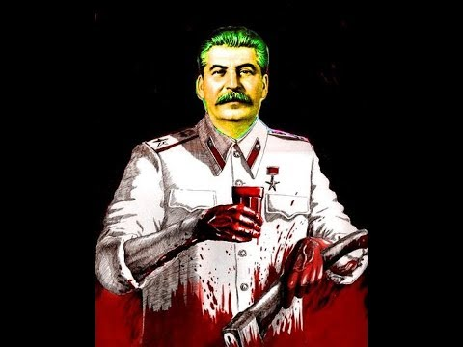
КОНСТИТУЦІЯ СРСР 1936 РОКУ
5 ГРУДНЯ 1936 РОКУ РАДЯНСЬКИЙ СОЮЗ ОТРИМАВ КОНСТИТУЦІЮ, УХВАЛЕНУ ЗА ІНІЦІАТИВИ ЙОСИПА СТАЛІНА, ЗА ЩО ВОНА І ОТРИМАЛА НАЗВУ “СТАЛІНСЬКА”
В КОНСТИТУЦІЇ БУЛИ ПРОПИСАНІ ТРАДИЦІЙНІ ДЛЯ ЗАХІДНИХ ДЕМОКРАТІЙ ГАРАНТІЇ СВОБОДИ СЛОВА, ДРУКУ, СОВІСТІ, ЗБОРІВ І МІТИНГІВ
ВТІЛЕННЯ ЦИХ ГАРАНТІЙ ЯСКРАВО ДЕМОНСТРУВАЛОСЯ ВЖЕ 1936 РОКУ. ДОНОСИ НА ЛЮДЕЙ, ЩО МАЛИ НЕОБЕРЕЖНІСТЬ ВИСЛОВИТИ СКЕПТИЦИЗМ ДО КОМУНІСТІВ, СТАВАЛИ ПРИЧИНОЮ СТРАТ І БАГАТОРІЧНИХ ЗАСЛАНЬ В ТАБОРИ СИБІРУ, А ПРО МИРНІ ПРОТЕСТИ НАВІТЬ МОВА НЕ ЙШЛА.

Slide 35
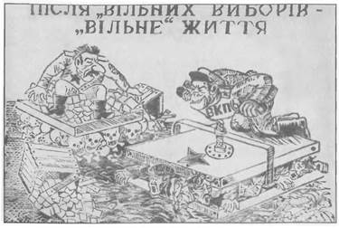
ВИБОРИ ДО РАД СТАЛИ ЗАГАЛЬНИМИ, РІВНИМИ, ПРЯМИМИ, ПРИ ТАЄМНОМУ ГОЛОСУВАННІ
Виборчі права отримали усі громадяни СРСР з 18 років незалежно від расової та національної належності, віросповідання, освітнього цензу, осілості, соціального та майнового стану, колишньої діяльності, за винятком психічнохворих та засуджених судом до позбавлення виборчих прав
ЗАГАЛЬНЕ Й РІВНЕ ВИБОРЧЕ ПРАВО, ЯКЕ ТАК ГУЧНО ПРОГОЛОШУВАЛОСЯ, НАСПРАВДІ БУЛО НІКЧЕМНИМ, АДЖЕ “ОБИРАТИ” ДОВОДИЛОСЯ ЄДИНОГО КАНДИДАТА ВІД КОМПАРТІЇ

Slide 36
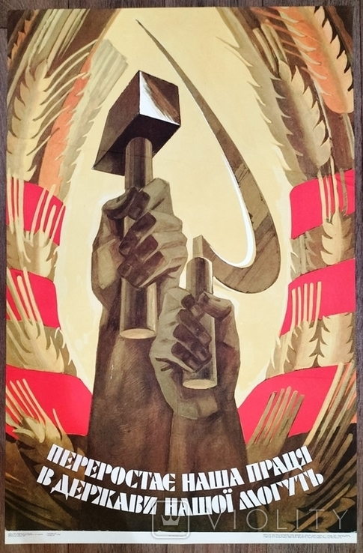
В КОНСТИТУЦІЇ ГРОМАДЯНАМ ГАРАНТУВАЛОСЯ ПРАВО НА ПРАЦЮ Й ВІДПОЧИНОК
ФАКТИЧНО ЛЮДИ СТАВАЛИ НОВИМИ КРІПАКАМИ, ЯКИМ ДОВОДИЛОСЯ ПРАЦЮВАТИ В КОЛГОСПАХ, ЩОБ ОТРИМАТИ МІЗЕРНУ ВИНАГОРОДУ
Прописані норми ніхто не поспішав виконувати, в 1930-х розгортається масштабне переслідування всіх вільнодумців. Це класичний приклад невідповідності правових норм з реаліями тоталітарної машини впокорення та знищення “ворогів народу”

Slide 37
ОСНОВНІ ПРИЧИНИ РОЗПАДУ СРСР
1. ЕКОНОМІКА
Крах економіки був найбільшою з усіх проблем Радянського Союзу. Країна мала централізовану планову економіку, на відміну від ринкової економіки більшості інших країн.
2. ІДЕОЛОГІЯ
Горбачовська гласність була спрямована на збільшення свободи слова в країні, яка десятиліттями існувала в умовах репресивного режиму, де люди були надто налякані, щоб говорити те, що вони думають, ставити запитання чи скаржитись.
Він почав відкривати історичні архіви, показуючи справжні масштаби сталінських репресій, внаслідок яких загинули мільйони людей.
3. НАЦІОНАЛІЗМ
Радянський Союз був багатонаціональною державою, правонаступником Російської Імперії.
Він складався з 15 республік, що теоретично мали однакові права як братні народи.
Насправді ж Росія була найбільшою і наймогутнішою, а російська мова і культура домінували в багатьох сферах.
Гласність змусила багатьох людей в інших республіках усвідомити етнічне гноблення, зокрема український Голодомор 1930-х років, захоплення країн Балтії та Західної України відповідно до пакту про дружбу між СРСР та нацистами, а також насильницькі депортації численних етнічних груп під час Другої світової війни.

Slide 38
ОСНОВНІ ПРИЧИНИ РОЗПАДУ СРСР
МОРАЛЬНА ПОРАЗКА
Багато років радянським людям казали, що Захід "гниє", а його люди страждають у злиднях і деградації.
Ця ідея все частіше викликала сумніви з кінця 1980-х років, коли почастішали подорожі радянських громадян за кордон та контакти між звичайними людьми.
Радянські громадяни побачили, що в багатьох інших країнах рівень життя, особиста свобода й добробут значно перевищували те, що вони бачили у своїй країні.
ЛІДЕРСТВО
Горбачов знав, що потрібні радикальні зміни, щоб зупинити погіршення радянської економіки та суспільної моралі, але його баченню, як цього досягти, можливо, не вистачало ясності.
Завершивши "холодну війну", він став героєм для зовнішнього світу, але вдома його критикували реформатори, які вважали, що він не перехоплює ініціативу, і консерватори, які вважали, що він заходить надто далеко.
ВІЙНА В АФГАНІСТАНІ
25 грудня 1979 року в Афганістан увійшла радянська 40-а армія під командуванням генерал-лейтенанта Юрія Тухарінова. Радянський контингент перебував там протягом 10 років.
Наслідком війни в Афганістані стала нова "гонитва озброєнь", яка забирала дуже багато ресурсів у Радянського Союзу і давайте згадаємо, що були і демарші на олімпіаді і санкції країн Заходу.
КАТАСТРОФА НА ЧОРНОБИЛЬСЬКІЙ АЕС
26 квітня 1986-го року відбулася найбільша в історії техногенна катастрофа. Тисячі людей померли від наслідків радіоактивного випромінювання, сотні тисяч втратили здоров’я. Аварія на ЧАЕС мала і політичні наслідки.
Аварія стала тією останньою краплею, яка переповнила чашу людського терпіння. Приховування владою правди про факт катастрофи та її наслідки, брак інформації про заходи безпеки і недостатня допомога потерпілим похитнули віру в цінності комуністичної ідеї навіть у найбільш лояльних її прихильників. Крім того, спроби Москви приховати правду про катастрофу та її наслідки посилили опозиційний національно-демократичний рух в Україні, до його учасників долучилися екологи – активісти боротьби проти забруднення навколишнього середовища. У багатьох регіонах України люди почали виходити на акції протесту проти будівництва нових і експлуатації старих атомних електростанцій, відповідні публікації в пресі.

